Slide 1
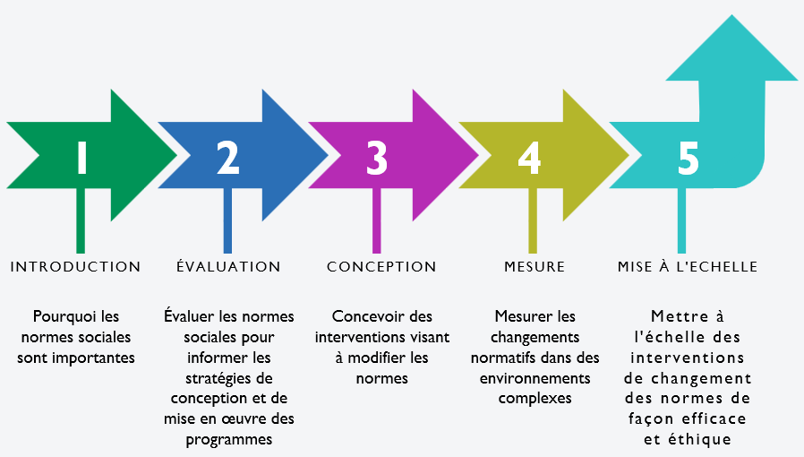
MODULE 3 - CONCEPTION D'INTERVENTIONS POUR LA CONCEPTION DE NORMES
Objectifs généraux du cours
Discuter et explorer les progrès réalisés dans la programmation des normes sociales, la relation des interventions de changement des normes avec les efforts de changement de comportement, et leur rôle dans la programmation en matière de santé et des autres secteurs.
Partager les défis et les solutions dans la conception, la mise en œuvre et l'évaluation des projets communautaires de CSC qui s'engagent, s'étendent ou qui prévoient d'étendre les efforts de changement normatif.
Explorer les prochaines étapes pour approfondir l'apprentissage collectif de ces interventions prometteuses au niveau mondial.
Évolution des normes sociales dans le cadre du CSC

Slide 2
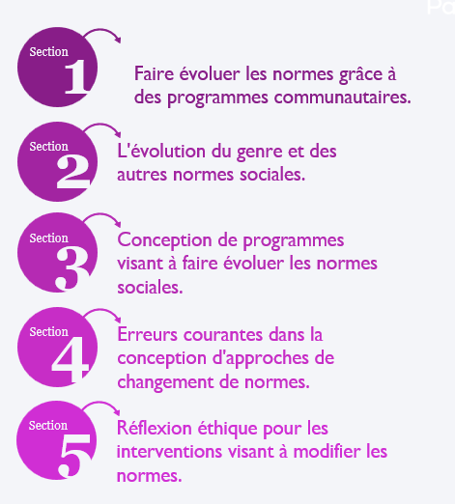
MODULE 3 - CONCEPTION D'INTERVENTIONS POUR LA CONCEPTION DE NORMES
Vue d'ensemble : Conception d'interventions visant à modifier les normes
Objectifs d'apprentissage
Au cours de cette session, les participants vont :
Identifier les différences entre les interventions de changement de normes et les autres interventions de changement de comportement social.
Reconnaître les caractéristiques communes d’une intervention de changement des normes communautaires.
Être conscient des considérations éthiques relatives à la conception et à la mise en œuvre des interventions de changement de normes
Discutez des stratégies pour intégrer le changement des normes sociales dans la conception du projet.

Slide 3
MODULE 3 - CONCEPTION D'INTERVENTIONS POUR LA CONCEPTION DE NORMES
ACTIVITÉ PLÉNIÈRE
Qu'est-ce qui fait que les interventions changent la norme ?
Pensez aux projets de CSC que vous connaissez.
Traitent-ils des facteurs sociaux qui influencent le comportement ? Comment ?
Comment réduisent-ils les obstacles socio-normatifs au changement de comportement ?
Définir les interventions de changement des normes à base communautaire
Qui | L'individu et la communauté comme lieu de changement.
Quoi | Utilise une combinaison de canaux médiatiques et d'espaces sociaux pour favoriser une réflexion critique ancrée dans les valeurs culturelles. Travaille à différents niveaux de l'écologie sociale. Sur la base de l'évaluation des normes sociales et de l'identification des normes pertinentes, diffusion planifiée des nouvelles idées.
Comment | Les stratégies de changement de comportement portent sur les perceptions et les attentes normatives, ainsi que sur les comportements nouveaux et alternatifs.
Objectif | Cherche à redistribuer le pouvoir et l'influence sociale qui soutiennent les comportements de la santé des individus et l'utilisation des services.

Slide 4
MODULE 3 - CONCEPTION D'INTERVENTIONS POUR LA CONCEPTION DE NORMES
Caractéristiques communes des interventions de changement des normes communautaires
x
Rechercher le changement au niveau de la communauté
Engager les gens à plusieurs niveaux
Corriger les perceptions erronées concernant les comportements néfastes
=
Confronter les déséquilibres de pouvoir, en particulier ceux liés au genre. .
Créer des espaces sûrs pour la réflexion critique des membres de la communauté.
Ancrer la question dans les systèmes de valeurs propres à la communauté
+
Évaluer avec précision les normes
utiliser la "diffusion organisée".
Créer de nouvelles normes positives

Slide 5
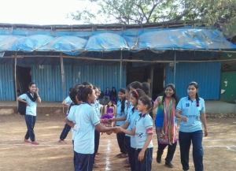
MODULE 3 - CONCEPTION D'INTERVENTIONS POUR LA CONCEPTION DE NORMES
Étude de cas - Parivartan pour les filles
Un programme de sport et de mentorat
Fondation du programme
Un programme de sport et de mentorat, Parivartan for Girls, qui vise à accroître l'estime de soi, la confiance en soi et les aspirations scolaires des adolescentes. Dans un contexte où les normes sur le genre constituent des obstacles structurels à leur santé, leur développement et leur bien-être, Parivartan offre de meilleures opportunités aux adolescentes des bidonvilles de Mumbai. Pendant 15 mois, des jeunes femmes s’entraînent au sport de contact traditionnel indien qu'est le Kabaddi. Les mentors guident des groupes de filles âgées de 12 à 16 ans (le programme Parivartan original s'adressait aux garçons adolescents et utilisait le cricket et d'autres sports pour lutter contre la violence à l'égard des femmes en "transformant les garçons en hommes").
Le programme donne aux adolescentes les moyens d'être actives d'une manière qui n'était pas considérée comme "appropriée" pour elles auparavant, en leur permettant de :
Pratiquer un sport d'équipe avec tous les avantages mentaux et physiques que cela comporte.
Occuper les espaces publics en toute sécurité.
Discuter de sujets sensibles tels que les compétences de vie, les aspirations, la santé reproductive, le genre, la violence et le harcèlement sexuel.

Slide 6
MODULE 3 - CONCEPTION D'INTERVENTIONS POUR LA CONCEPTION DE NORMES
Étude de cas : Parivartan pour les filles
Recherche formative sur le programme
Les discussions initiales avec les partenaires du programme et les recherches formatives ultérieures sur les normes et autres facteurs sociaux ont montré que lorsque les adolescentes atteignent la puberté, les personnes qui s'occupent d'elles leur interdisent de passer du temps dans les espaces publics. On attend des filles qu'elles restent à la maison, qu'elles effectuent des tâches ménagères pour leurs parents, leurs frères et sœurs et qu'elles acquièrent les compétences nécessaires pour devenir une bonne épouse. Dans certaines familles, les filles cessent d'aller à l'école ou y vont moins souvent après la puberté pour les protéger du harcèlement des hommes et des garçons de la communauté. Lorsque les membres de la communauté voient des filles dans des lieux publics, ils les surveillent, les grondent, le disent à leurs parents et considèrent qu'elles ne sont pas de "bonnes filles", surtout lorsqu'elles sont dehors au lieu d'aider à la maison ou qu'elles parlent aux garçons. Lorsque les voisins voient les filles se comporter mal, ils commencent à croire que la famille n'élève pas correctement ses enfants, et le respect social de la famille diminue. Par conséquent, les filles ne sont autorisées à socialiser que lors d'événements ou de fêtes familiales, lorsqu'elles rentrent à pied de l'école ou font les courses pour la famille. Elles ne participent pas aux activités sportives, dont la recherche montre qu'elles peuvent renforcer l'estime de soi et la confiance en soi des filles.
Les valeurs familiales, le soutien familial et les relations sont importants. Les filles ont des liens étroits avec leur mère et leurs sœurs. Elles ont des relations respectueuses et aimables avec leurs frères et leurs pères. Avec les frères plus âgés et leurs pères, les filles aident à répondre à leurs besoins à la maison, par exemple en nettoyant les vêtements ou en apportant de la nourriture. Par conséquent, il peut être difficile de s'exprimer devant ces membres de la famille lorsque ses opinions diffèrent. Dans les familles plus libérales, certaines filles sont plus disposées à prendre des initiatives et à travailler au sein de leur réseau pour atteindre leurs objectifs.

Slide 7
MODULE 3 - CONCEPTION D'INTERVENTIONS POUR LA CONCEPTION DE NORMES
Étude de cas : Parivartan pour les filles
Stratégies du programme
Apanalaya, en collaboration avec le Centre international de recherche sur les femmes en Inde, a conçu une intervention qui comprend :
Mentors. Des jeunes femmes sont formées comme Mentors. Elles sont relativement progressistes et viennent de la même communauté.
Programme d'études sur le genre. Une fois par semaine pendant 15 semaines, les filles et leurs mentors ont des discussions de groupe qui utilisent des cartes préparées et des questions de réflexion. Le programme couvre des sujets tels que la gestion des émotions, la fixation d'objectifs, l'égalité des sexes, la puberté et la réponse à la violence.
Événements sportifs de Kabaddi. Chaque semaine, les filles jouent au Kabaddi, encadrées par un mentor. Les filles jouent à l'école locale qui a un terrain clos plutôt que sur un terrain de sport public. Elles marchent ensemble pour aller et revenir du terrain de sport, et les gens de leur quartier voient les filles se déplacer et sont au courant de leurs événements sportifs.
Réflexions des parents et de la communauté. Une fois par mois, les mères et les pères participent à des séances de réflexion avec d'autres couples. Les sujets abordés comprennent les compétences en matière de communication, la valeur des filles et de leur éducation, les avantages du mariage tardif et les problèmes liés au harcèlement sexuel.
Le conseil consultatif communautaire de Parivartan guide la conception du programme et soutient sa mise en œuvre, ce qui démontre la valeur du programme et légitime ses efforts au niveau communautaire.

Slide 8
MODULE 3 - CONCEPTION D'INTERVENTIONS POUR LA CONCEPTION DE NORMES
Étude de cas : Parivartan pour les filles
Évaluation du programme
L'évaluation du programme Parivartan permet de tirer plusieurs leçons sur la manière de concevoir et de mettre en œuvre un programme de normes. Ces leçons sont également soutenues par des apprentissages similaires dans d'autres programmes de normes communautaires.
1. Le sport avec des séances de réflexion pour les filles et les parents peut être transformateur.
La question de savoir si les sports peuvent être transformateurs a fait l'objet de débats. Pourtant, Parivartan montre que lorsque le sport est mis en œuvre de manière à renforcer la camaraderie et la confiance, et qu'il est pratiqué de manière acceptable tout en obtenant le soutien des parents et de la communauté, un changement transformateur peut se produire (ou en faire partie).
2. Élaborer et mettre en œuvre des programmes avec des partenaires de confiance, locaux et intégrés à la communauté.
Parivartan était un partenariat avec des ONG internationales et des ONG locales. Ils ont conçu le programme en collaboration, en respectant les structures et les attentes de la communauté tout en étant stratégique sur la façon de faciliter le changement de normes pour l'opportunité et le bien-être des filles.
3. Investir dans les membres de la communauté les plus prêts à changer.
Le programme a impliqué les filles et les familles qui étaient plus susceptibles de le soutenir, qui voulaient participer, qui étaient enthousiasmées ou intéressées par le programme. Les responsables de la mise en œuvre n'ont pas atteint les familles les plus conservatrices qui n'auraient pas été favorables au programme. L'idée n'était pas de laisser ces filles de côté, mais plutôt d'atteindre celles qui étaient susceptibles de changer en premier, ce qui a conduit à un changement des attentes des pères et des mères et des comportements des filles - en montrant un soutien pour leur opportunité, leur éducation et leur confiance en soi tout en démontrant indirectement que les filles pouvaient participer tout en étant respectées.

Slide 9
MODULE 3 - CONCEPTION D'INTERVENTIONS POUR LA CONCEPTION DE NORMES
Étude de cas : Parivartan pour les filles
Évaluation du programme (suite)
4. Favoriser la capacité d'action collective afin de cultiver la capacité d'action individuelle.
Les filles ont développé des réseaux, travaillé ensemble au sein d'équipes et lors de discussions, et établi des relations avec des mentors. Les parents et la communauté ont participé aux groupes de discussion afin de pouvoir s'entraider.
5. S'assurer que les stratégies du programme sont culturellement appropriées.
Les stratégies ont été structurées de manière à être acceptables tout en offrant des espaces variés aux filles pour interagir. Des activités simultanées pour les parents et la communauté ont permis de les faire participer au programme. Un conseil consultatif communautaire a guidé la structure. Les sports pour filles et les discussions de groupe ont eu lieu dans les écoles, qui constituaient un espace sûr et acceptable, plutôt que dans des espaces publics.
6. Rendre le changement visible dans les interactions quotidiennes.
Le programme a structuré le changement de manière à ce qu'il soit visible. Les responsables de la mise en œuvre voulaient amener la communauté à les suivre et à révéler, au fil du temps, que les filles pouvaient participer au programme, défier les attentes sociales tout en conservant la sécurité et le respect. Pour ce faire, ils ont demandé aux mentors et aux filles de marcher ensemble jusqu'aux écoles, où l'on jouait au kabaddi et où des discussions de groupe étaient organisées. Lorsqu'elles se rendaient à l'école, elles évitaient les espaces où se trouvaient des groupes d'hommes. Les mentors étaient des modèles pour les filles et la communauté sur ce qui était possible. Voir les filles et les mentors se déplacer est devenu normal avec le temps. Les mentors ont gagné en réputation en travaillant avec une ONG de confiance, Apanalaya, en donnant l'exemple d'un bon comportement et en jouant le rôle de mentors pour les jeunes filles. Les parents ont noué des relations avec les mentors, ce qui a renforcé leur confiance dans le programme. Une journée sportive publique a permis à la communauté et à la famille de célébrer publiquement les filles...

Slide 10
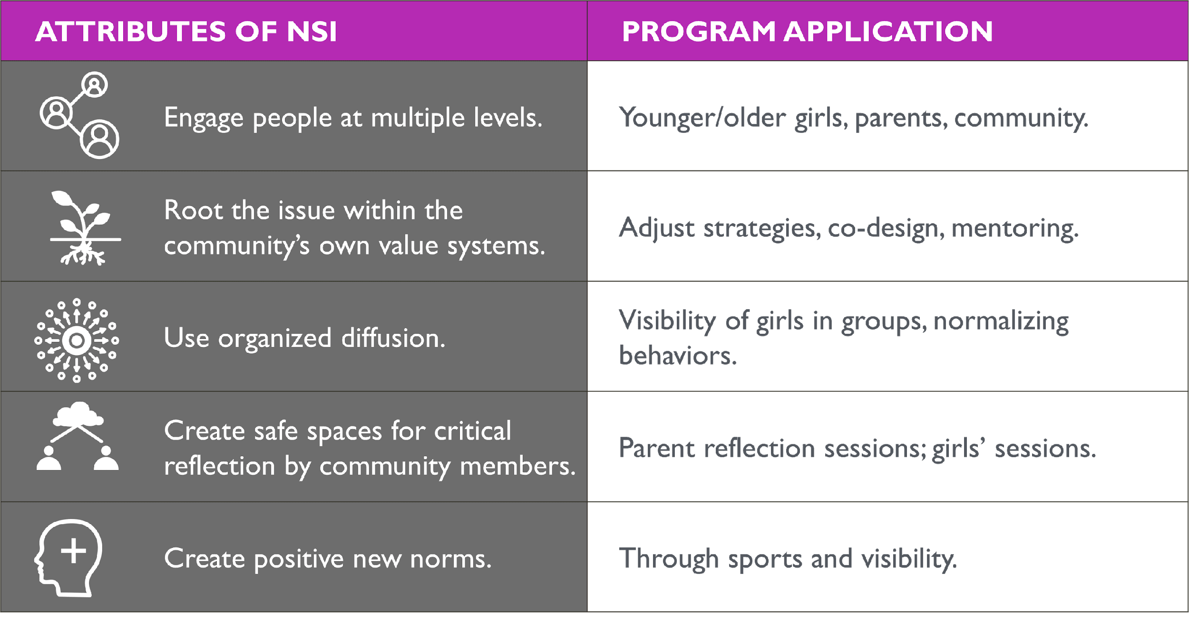
MODULE 3 - CONCEPTION D'INTERVENTIONS POUR LA CONCEPTION DE NORMES
Étude de cas : Parivartan pour les filles
Évaluation du programme
Principaux enseignements du programme
Les sports accompagnés de séances de réflexion pour les filles et les parents peuvent être transformateurs.
Construisez et mettez en œuvre avec un partenaire de confiance, local, intégré à la communauté.
Investissez dans les personnes de la communauté les plus prêtes à changer.
Favoriser la capacité d’action collective comme base pour cultiver la capacité d’action individuelle.
Veillez à ce que les stratégies du programme soient adaptées à la culture.
Rendez le changement visible dans les interactions quotidiennes.
Caractéristiques de Parivartan

Slide 11
MODULE 3 - CONCEPTION D'INTERVENTIONS POUR LA CONCEPTION DE NORMES
ACTIVITÉ DE GROUPE
Étude de cas : Parivartan pour les filles
En utilisant l'exemple du cas Parivartan, identifiez :
1. le(s) comportement(s) que le projet cherche à influencer.
2. la ou les normes que le projet cherche à modifier.
3. Les groupes de référence pour ces normes/comportements et les détenteurs du pouvoir.
4. Quelles stratégies abordent les normes et comment le font – elles ?
5. Partagez vos discussions avec le grand groupe. (10 minutes)

Slide 12
MODULE 3 - CONCEPTION D'INTERVENTIONS POUR LA CONCEPTION DE NORMES
Pièges courants en matière de conception
Conflit entre les normes sociales et les attitudes personnelles
Se concentrer uniquement sur les normes et les attitudes discordantes ; négliger les normes protectrices.
Confondre le caractère courant d'une norme avec son importance pour le changement de comportement.
Faire connaître la large prévalence d'une norme sociale néfaste.
ACTIVITÉ NE GROUPE
Approfondir la question : identifier les pièges
En réfléchissant à l'étude de cas Parivartan, parcourez les quatre "posters de pièges" sur le mur pour répondre à ces deux questions par piège :
Discutez des endroits où les quatre pièges peuvent se produire pendant l'évaluation formative et les phases de conception.
Prenez ensuite quelques minutes pour réfléchir à :
Comment éviter les pièges dans la conception de votre programme de CSC ?
Comment un programme peut mal tourner si l'on ne garde pas ces pièges à l'esprit ?

Slide 13
Étude de cas sur la pensée éthique : Bell Bajao !
Stratégies du programme
Objectif : prévenir la violence domestique en la rendant inacceptable dans les communautés et encourager les hommes et les garçons à agir (tirer la sonnette d’alarme) lorsqu'ils soupçonnent une violence domestique.
Organisation : Breakthrough-India
Projet pilote entre 2008-2010 (2 ans) en Inde
Adapté et mis à l'échelle au Bangladesh, en Malaisie, au Népal, au Pakistan et en Afrique du Sud.
Évaluation formative
Les gens avaient une compréhension superficielle de ce qui constitue la violence domestique.
Les hommes ont le pouvoir sur leur épouse et sont à la tête de leur famille.
On attend des hommes qu'ils soient machos
La violence domestique était considérée comme une affaire privée
Intervenir dans les cas de violence domestique créera de nouveaux problèmes et entraînera des dommages personnels.

Slide 14
MODULE 3 - CONCEPTION D'INTERVENTIONS POUR LA CONCEPTION DE NORMES
Étude de cas sur la pensée éthique : Bell Bajao !
Aperçu du programme
Approche : Campagne culturelle, organisationnelle et médiatique
Messages : Atteindre des communautés entières en mettant l'accent sur le changement de comportement des hommes et des garçons.
Stratégies :
Site web interactif
Présence en ligne (par exemple, Facebook, Twitter, YouTube)
Campagne médiatique : messages d'intérêt public à la télévision, à la radio et dans la presse écrite, inspirés d'histoires vraies.
Mobilisation de la communauté : Formation en leadership, sensibilisation de masse, camions mobiles vidéo, événements éducatifs et conversationnels en face à face.
Soutien des célébrités
Réalisations du programme
Portée : Les messages d'intérêt public ont touché plus de 130 millions de personnes en deux ans.
Meilleure connaissance de la violence domestique
Changement des attitudes individuelles et communautaires à l'égard de la violence domestique
La violence domestique normalisée dans les conversations
Augmentation du nombre de lois et de femmes demandant justice

Slide 15
MODULE 3 - CONCEPTION D'INTERVENTIONS POUR LA CONCEPTION DE NORMES
ACTIVITÉ DE GROUPE
Étude de cas : Bell Bajao !
Lire l'étude de cas.
Prenez note des valeurs que Breakthrough India a appliqué.
Réfléchissez et discutez :
1. Quelles valeurs ont été prises en compte dans la conception du programme ?
2. Comment les valeurs ont-elles influencé la conception du programme ?
3. Pensez-vous que la réflexion éthique a fait une différence dans les décisions de conception du programme ? Pourquoi ou pourquoi pas ?
Rapport sur les points saillants en mettant l'accent sur la question 3.
DISCUSSION EN PLÉNIÈRE
Étude de cas : Discussion en plénière
Partagez vos réflexions sur le travail de groupe.
Notez les valeurs que Breakthrough India a appliqué.
Réfléchissez et discutez des conclusions de votre groupe.

Slide 16
MODULE 3 - CONCEPTION D'INTERVENTIONS POUR LA CONCEPTION DE NORMES
"Le cours de l'histoire dans une société en développement est trop souvent considéré comme "le problème", comme l'incarnation de l'inertie, des méthodes traditionnelles, comme quelque chose qu'il faut changer ou transformer... Des politiques plus intelligentes et réalistes partiraient du principe que la société réceptrice et son élan historique sont beaucoup plus puissants et importants que les politiques appliquées, et que ces dernières [politiques] n'ont vraiment une chance de réussir que si elles peuvent travailler avec le flux et l'élan de l'histoire de la société pour encourager les types d'adaptations sélectives souhaités.."
Les normes existent dans un contexte historique et social
Les normes sociales et celles liées au genre sont ancrées dans des systèmes de croyances.
Les normes peuvent survivre à leur fonction.
Les adopteurs précoces modifient les comportements dans un environnement social et structurel.
Le changement de normes peut être passionnant, vulnérable et risqué.

Slide 17
MODULE 3 - CONCEPTION D'INTERVENTIONS POUR LA CONCEPTION DE NORMES
Principaux points à retenir
L'évolution des normes sociales peut être complexe.
Les processus de conception menés par les données et la co-conception aideront à identifier les stratégies.
Faites attention aux pièges courants qui peuvent induire en erreur la conception du programme.
Ancrez votre travail dans des valeurs et une éthique.
Prévoyez, surveillez et répondez aux réactions négatives.
Prévoyez une certaine souplesse pour permettre des changements positifs au fur et à mesure qu'ils se produisent.
Sachez qu'un seul programme ne peut pas tout faire.
Ressources
Projet Passages. Les normes sociales sont essentielles à la programmation du développement : Landscaping Finds Their Influence on Behaviors across Sectors. Washington, DC : Institut pour la santé reproductive, Université de Georgetown, 2020. http://irh.org/resource-library/social-norms-landscaping-brief/
La collaboration d'apprentissage des normes sociales. Les normes sociales et l'AYSRH : construire un pont entre la théorie et la conception de programmes. Washington, D.C. : IRH, Université de Georgetown, 2019. https://www.alignplatform.org/resources/social-norms-and-aysrh-building-bridge-theory-program-design
Le Collectif d'apprentissage des normes sociales. Interventions communautaires visant à modifier les normes : Définitions et attributs. Washington, DC : Institute for Reproductive Health, Georgetown University, 2019. https://www.alignplatform.org/resources/community-based-norms-shifting-interventions-definitions-and-attributes
La collaboration d'apprentissage des normes sociales. Identifier et décrire les approches et les attributs des interventions de changement de normes. Washington, DC : Institut pour la santé reproductive, Université de Georgetown, 2017. https://www.alignplatform.org/resources/identifying-and-describing-approaches-and-attributes-norms-shifting-interventions

Slide 18
MODULE 3 - CONCEPTION D'INTERVENTIONS POUR LA CONCEPTION DE NORMES
Remerciements
Le programme de formation aux normes sociales du projet Passages a été préparé par l'Institute for Reproductive Health, Université de Georgetown (IRH) et le Centre pour l'égalité des sexes et la santé de l'Université de Californie à San Diego (GEH, UCSD) dans le cadre du projet Passages. Ce lexique et le projet Passages ont été rendus possibles grâce au soutien généreux du peuple américain par l'intermédiaire de l'Agence des États-Unis pour le développement international (USAID) dans le cadre de l'accord de coopération n° AID-OAA-A-15-00042. Le programme de formation a été traduit en français par le projet Breakthrough ACTION dans le cadre de l'accord de coopération n° AID-OAA-A-17-00017. Le contenu est la responsabilité de l'IRH et du GEH et ne reflète pas nécessairement les opinions de l'Université de Georgetown, de l'UCSD, de l'USAID ou du gouvernement des États-Unis.

